Slide 1
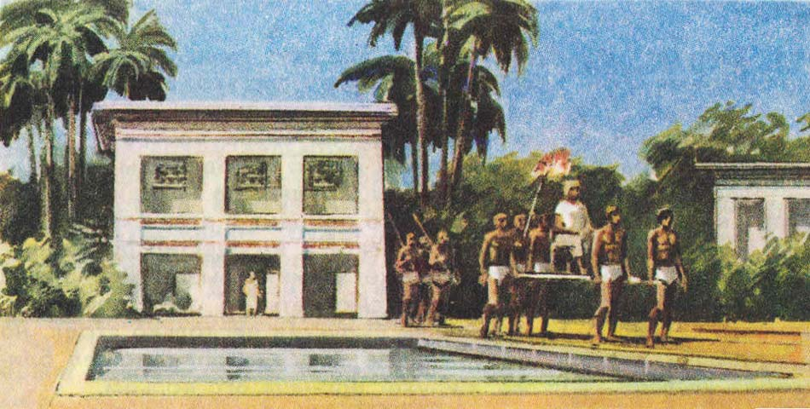
Жизнь египетского вельможи
Древний мир
5 класс

Slide 2
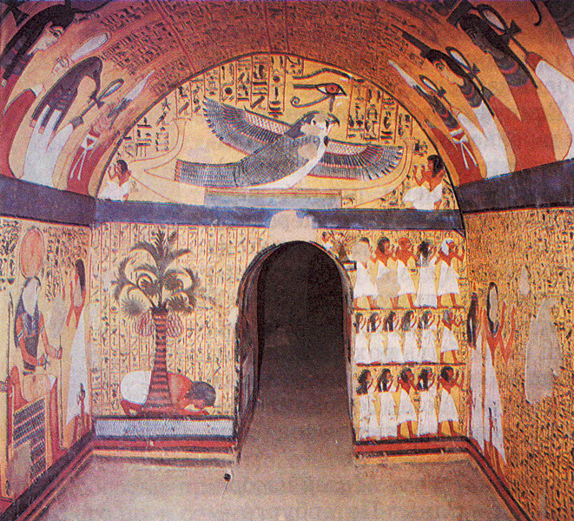
О чём могут рассказать гробницы вельмож
Для вельможи еще при его жизни строили каменную гробницу, стены которой украшали надписями, рисунками и рельефами.
Египтяне верили, что все нарисованное и высеченное из камня чудесным образом может ожить. Стены художники расписывали красочными картинами, на которых изображали природу Египта, полевые работы, охоту на зверей и птиц, военные отряды, сражения.
Вход в гробницу вельможи

Slide 3
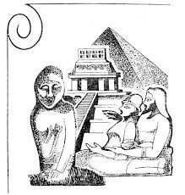
О чём могут рассказать гробницы вельмож
В Древнем Египте кладбища городов или «царство мёртвых» находилось на западе, на окраине Ливийской пустыни.

Slide 4
В усадьбе вельможи
Вельможа жил в большом и красивом доме, построенном из сырцового кирпича. Рядом с домом находился пруд и фруктовый сад, спасавший от изнурительной жары. При виллах имелись собственные угодья и все необходимые хозяйственные службы: кухни, зернохранилища, пекарни, бойни, пивоварни, различные мастерские.

Slide 5
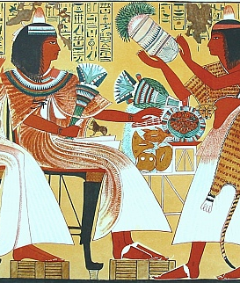
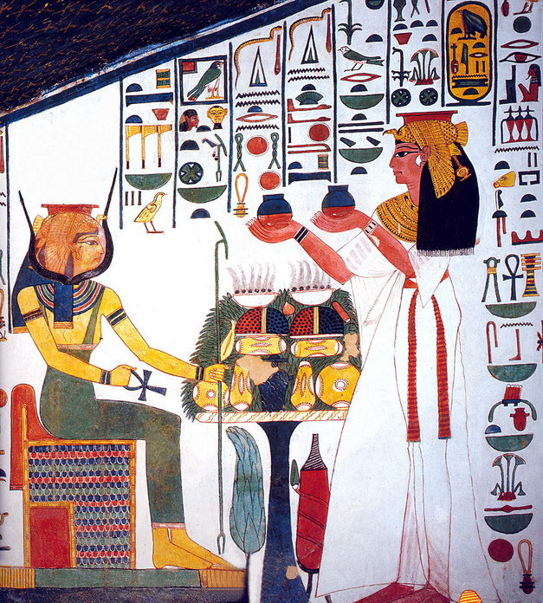
В усадьбе вельможи
За обедом вельможе и гостям подавали на подносах фрукты и овощи, хлеб, пирожки с финиками и мёдом, молоко. Пирующие брали пищу руками с невысокого столика на одной ножке. Руки пачкались, поэтому слуги подносили не только еду и напитки, но также тазы и полотенца для омовения рук.

Slide 6
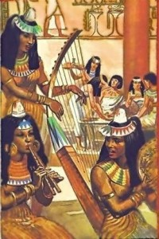
В усадьбе вельможи
Праздники древних египтян проходили под музыкальную программу. Музыканты, одетые одинаково, в белых юбках, с украшениями на груди и руках проходили в центр зала. Они держали инструменты: арфы, лиры, флейты и небольшие барабаны. Рассаживались они на полу и начинали играть — сначала флейты, затем подключались арфы и лиры, а барабаны отбивали ритм. Песни восхваляли бога Амона-Ра.
/

Slide 7
Служба вельможи
Фараон давал вельможам различные поручения.
Один распоряжался работами в каменоломнях, откуда привозили камень для строительства гробниц.
Другой вершил суд и расправу, разбирая дело о заговоре тайных врагов фараона во дворце.
Третий следил за тем, чтобы земледельцы исправно сдавали зерно в казну фараона.
Четвертый в стихах сообщал о том, как он возглавлял военный поход в пограничную с Египтом область Азии.

Slide 8
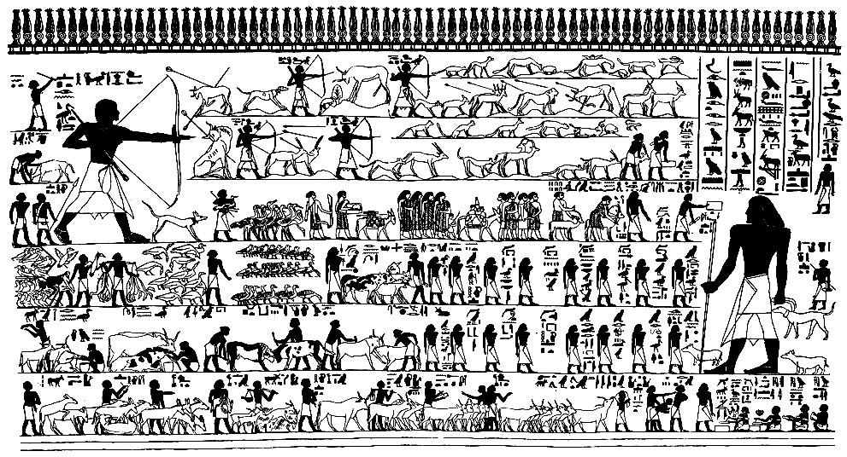
Служба вельможи
В гробнице одного из вельмож есть надпись.
В ней рассказывается, как фараон послал его с военным отрядом в глубь Африки, чтобы добыть слоновую кость, черное дерево и разнообразные душистые вещества — благовония.
По возвращении вельможи владыка Египта дал ему еще более сложное поручение — привезти черного карлика, который исполнял бы перед фараоном священные пляски и веселил его сердце.

Slide 9
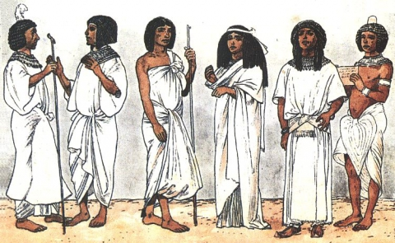
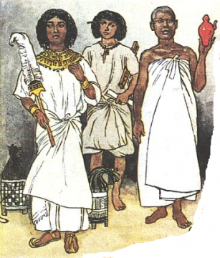
Служба вельможи
Когда вельможи выполняли волю своего повелителя, у них в подчинении были отряды вооруженных воинов, стражники, а также писцы, которые вели учет добычи или налогов.

Slide 10
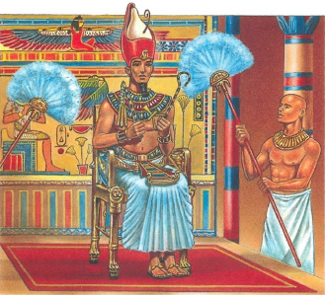
Вельможа во дворце фараона
Во время торжественных приемов фараон восседал на троне, держа жезл и плеть.
Это значило, что в его руках было право властвовать и наказывать всех своих подданных.

Slide 11
Вельможа во дворце фараона
К правителю Египта приближались, подняв руки в знак обожания.
Подойдя к трону, вставали на колени и падали лицом вниз, оставаясь в такой позе, пока фараон не прикажет встать и говорить.
Обращаясь к фараону, вельможа прославлял его могущество и мудрость, заключая речь такими словами: «Да поступит повелитель так, как будет ему угодно, ибо все мы дышим воздухом лишь по его милости».

Slide 12
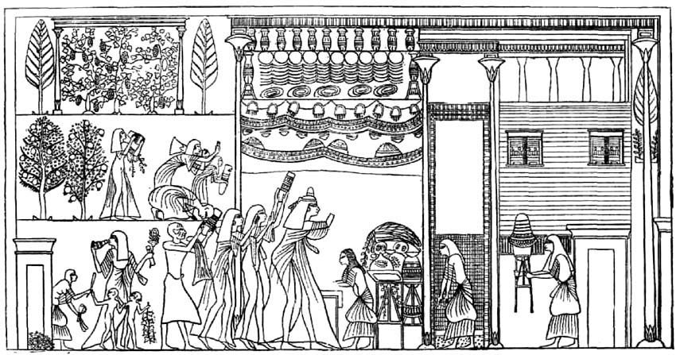
Вельможа во дворце фараона
В знак особой милости вельможу могли назначить, например, «носителем царских сандалий».
Но если фараон гневался на вельможу, он мог отнять у него прекрасный дом с садом и самого его приказать побить палками.

Slide 13
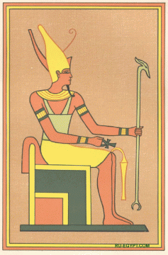
Вельможа во дворце фараона
Не только простые египтяне должны были исполнять все приказы фараона и угождать его прихотям.
Он и вельмож считал своими слугами.

Slide 14
.
Чем отличалась жизнь вельможи от жизни земледельцев и ремесленников?

Slide 15
Домашнее задание
§ 8, вопросы и задания на с. 43.
Индивидуальное задание: подготовить пересказ текста «Приключения Синухета».

